Slide 1
Luyện từ và câu 4

Slide 3
Khởi động

Slide 4
1. Em hãy tìm 3 từ cùng nghĩa từ dũng cảm
2. Em hãy đặt câu với 1 trong các từ vừa tìm được.

Slide 5
Câu khiến

Slide 6
Yêu cầu cần đạt
1
Hiểu được tác dụng và cấu tạo của câu khiến.
2
Nhận diện được câu khiến, sử dụng linh hoạt câu khiến trong văn cảnh, lời nói.

Slide 7
Hình thành kiến thức mới

Slide 8
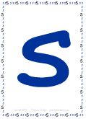
Hoạt động 1.
Nhận xét

Slide 9
1. Câu in nghiêng dưới đây được dùng làm gì?
Gióng nhìn mẹ, mở miệng, bật lên thành tiếng:
- Mẹ mời sứ giả vào đây cho con!
THÁNH GIÓNG
2. Cuối câu in nghiêng có dấu gì?
3. Em hãy nói với bạn bên cạnh một câu để mượn quyển vở. Viết lại câu ấy

Slide 10
1. Câu in nghiêng dưới đây được dùng làm gì?
dấu chấm than
Gióng nhìn mẹ, mở miệng, bật lên thành tiếng:
- Mẹ mời sứ giả vào đây cho con!
THÁNH GIÓNG
Lời của Gióng nhờ mẹ gọi sứ giả vào.
2. Cuối câu in nghiêng có dấu gì?

Slide 11
3. Em hãy nói với bạn bên cạnh một câu để mượn quyển vở. Viết lại câu ấy
Ví dụ:
Cho mình mượn quyển vở của bạn với!
Hãy cho tớ mượn quyển vở này với!
Làm ơn cho mình mượn quyển vở của bạn một lát nhé!
Kiều ơi, cho mình mượn quyển vở của bạn với!
Cho tớ mượn quyển vở này nhé!

Slide 12
Hoạt động 1.
Ghi nhớ

Slide 13
II. Ghi nhớ
1. Câu khiến (câu cầu khiến) dùng để nêu yêu cầu, đề nghị, mong muốn… của người nói, người viết với người khác.
2. Khi viết, cuối câu khiến có dấu chấm than (!) hoặc dấu chấm.

Slide 14
Luyện tập - thực hành

Slide 15
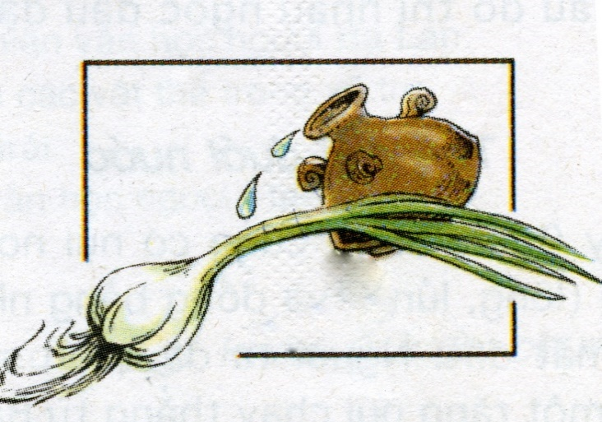
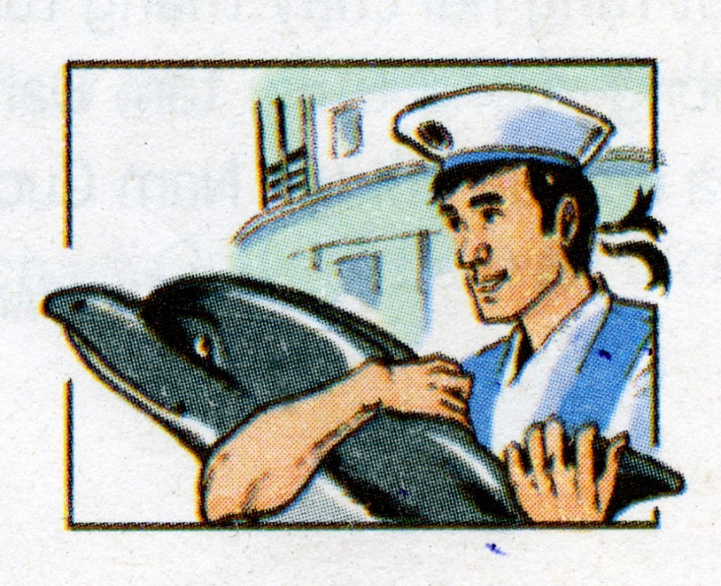
Bài 1. Tìm câu khiến trong những đoạn trích sau:
Cuối cùng, nàng quay lại bảo thị nữ:
Hãy gọi người hàng hành vào cho ta!
LỌ NƯỚC THẦN
b) Một anh chiến sĩ đến nâng con cá lên hai bàn tay nói nựng: “Có đau không, chú mình? Lần sau, khi nhảy múa phải chú ý nhé! Đừng có nhảy lên boong tàu!” HÀ ĐÌNH CẨN

Slide 16
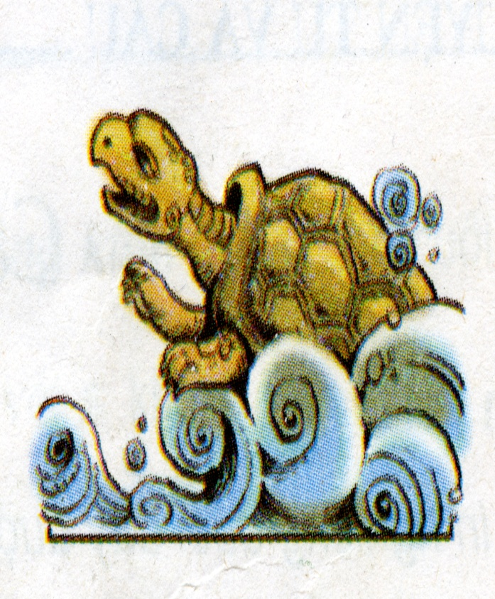
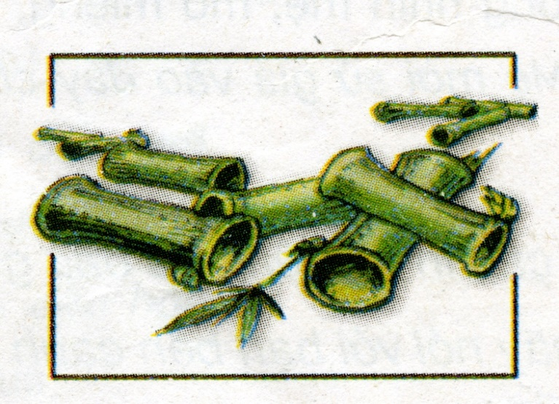
c) Con rùa vàng không sợ người, nhô thêm nữa, tiến sát về phía thuyền vua. Nó đứng nổi lên mặt nước và nói:
- Nhà vua hoàn gươm lại cho Long Vương!
SỰ TÍCH HỒ GƯƠM
d) Ông lão nghe xong, bảo rằng:
- Con đi chặt cho đủ một trăm đốt tre, mang về đây cho ta.
CÂY TRE TRĂM ĐỐT

Slide 17
Bài 1 em đã đạt được yêu cầu gì?

1
Hiểu được tác dụng và cấu tạo của câu khiến.

2
Nhận diện được câu khiến, sử dụng linh hoạt câu khiến trong văn cảnh, lời nói.

Slide 18
Bài 2. Tìm 3 câu khiến trong sách giáo khoa Tiếng Việt hoặc Toán của em.
Hãy viết ba số có ba chữ số và chia hết cho 2.
(Bài 2a, trang 96 Toán 4)
Hãy nói cho ta biết vì sao cháu cười được!
(Bài Vương quốc vắng nụ cười, trang 143 Tiếng Việt 4)
Hãy viết một đoạn văn nói về lợi ích của một loài cây mà em biết. (Tiếng Việt 4, Tập hai, trang 53)

Slide 19
Bài 2 em đã đạt được yêu cầu gì?
1
Hiểu được tác dụng và cấu tạo của câu khiến.

2
Nhận diện được câu khiến, sử dụng linh hoạt câu khiến trong văn cảnh, lời nói.

Slide 20
Bài 3. Hãy đặt một câu khiến để nói với bạn, với anh chị hoặc với cô giáo (thầy giáo).
Ví dụ:
Cậu cho mình mượn bút chì một lát nhé!
Anh sửa cho em cái bút với!
Chị giảng cho em bài toán này nhé!
Em xin phép cô cho em vào lớp!
Thưa cô, cô giảng cho em bài toán này với ạ!

Slide 21
Bài 3 em đã đạt được yêu cầu gì?
1
Hiểu được tác dụng và cấu tạo của câu khiến.

2
Nhận diện được câu khiến, sử dụng linh hoạt câu khiến trong văn cảnh, lời nói.

Slide 22
Vận dụng

Slide 23
Về nhà em cần:
Ôn tập kiến thức đã học.
Chuẩn bị bài sau: Cách đặt câu khiến
Qua bài học hôm nay, em biết thêm kiến thức gì?

